Slide 1

「塑」敵大作戰
教學者：張恔寧
112.04.10

Slide 2
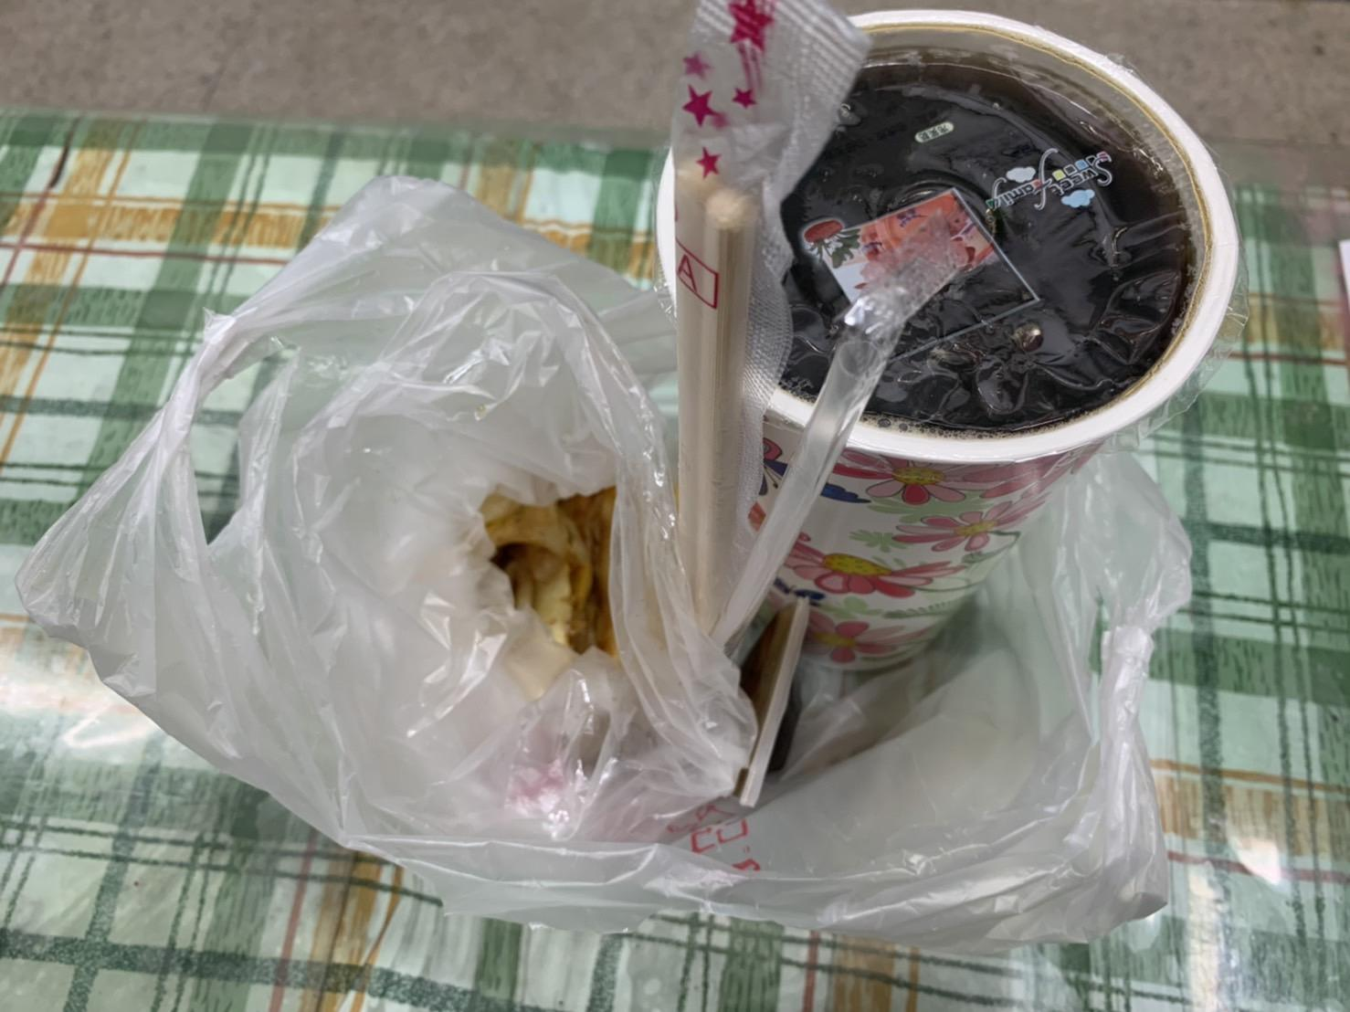
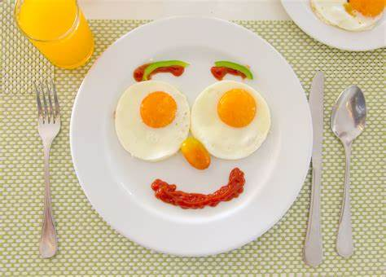
活動一：早餐約會

Slide 3

介紹早餐內容
Q1、我的早餐是怎麼來的？
Q2、早餐的主要材料有哪些?

Slide 4
紀錄早餐包裝
1.紀錄我的早餐包裝、餐具、提袋用什麼材料?
2.使用塑膠製品的數量有多少?
3.使用一次性塑膠材料的有哪些?

Slide 5
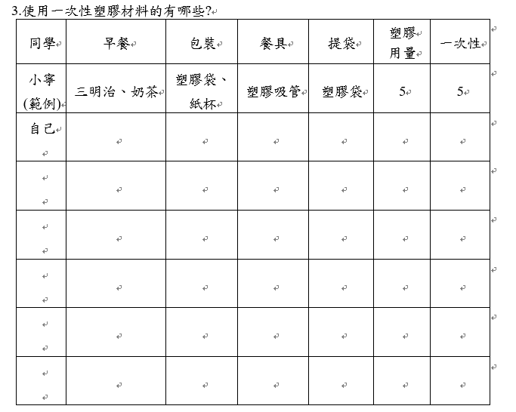

Slide 6
查一查
1.台灣一個人平均每天使用多少個塑膠袋？
2.台灣一個人平均每年使用多少個塑膠袋？
3.台灣人一年用掉多少個垃圾袋？
4.那其他國家呢？一年用掉多少個垃圾袋？

